Slide 1
Начальник отдела транспортной безопасности
ЗС МТУ Росавиации
Таратайко Владимир Владимирович
Вопросы регулирования транспортной и авиационной безопасности на
воздушном транспорте в условиях отмены главы XII Воздушного кодекса
Российской Федерации
29 июня 2023
г. Новосибирск

Slide 2
Отмена НПД по авиационной безопасности
Воздушный кодекс РФ
(глава XII)
ФАП № 128
(глава «Авиационная безопасность»
ФАП № 142
ФАП № 494
(Меры авиационной безопасности)
Приказ Минтранса России № 104
Приказ Минтранса России № 76
(Положение о САБ аэропорта)
ФАП № 29
ФАП № 10
(Меры по авиационной безопасности)
Приказ ФАС России № 238
Приказ Минтранса России № 238
Приказ Минтранса России № 222
(положение о САБ эксплуатанта)

Slide 3
Сертификация
Перечень вопросов подлежащих сертификации:
1. Организация обеспечения авиационной безопасности.
2. Организация и проведение предполетного и послеполетного досмотра воздушного судна, его бортовых запасов (включая бортовое питание), членов экипажей, пассажиров и багажа, в том числе вещей, находящихся при пассажирах, лиц из числа авиационного персонала гражданской авиации, грузов и почты.
3. Организация и обеспечение охраны аэропорта, объектов его инфраструктуры и воздушных судов.
4. Организация и обеспечение пропускного и внутриобъектового режима.

Slide 4
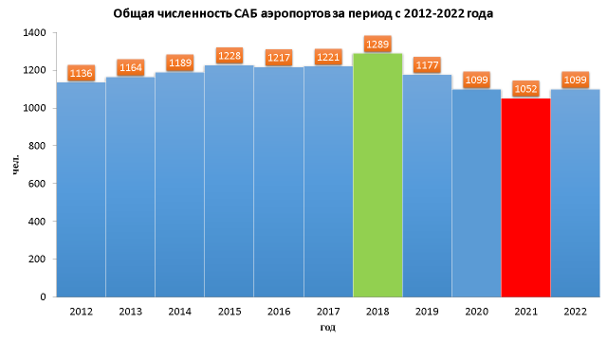
Численность

Slide 5
Аэропортовые комиссии
Основные задачи аэропортовых комиссий:
Анализ информации о состоянии авиационной безопасности в аэропорту
Информирование заинтересованных территориальных органов федеральных органов исполнительной власти о состоянии дел по осуществлению мер авиационной безопасности в аэропорту и проблемах, связанных с его защитой.
Выработка рекомендаций, направленных на повышение эффективности работы по выявлению и устранению причин и условий, АНВ в том числе предложений по внедрению новых технологий и методов обеспечения авиационной безопасности.
Рассмотрение и представление в установленном порядке предложений по совершенствованию системы защиты деятельности гражданской авиации от актов незаконного вмешательства.
Координация действий органов государственной власти, в том числе правоохранительных, руководства главного оператора и операторов аэропорта, направленных на предотвращение и пресечение противоправных действий в отношении гражданской авиации

Slide 6
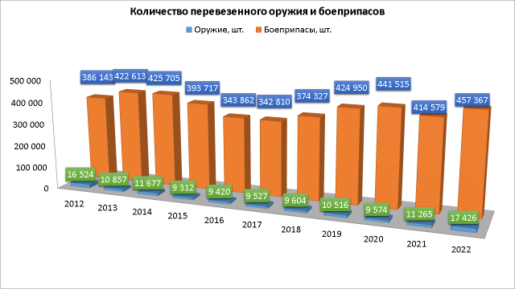
НАЗВАНИЕ СЛАЙДА

Slide 7
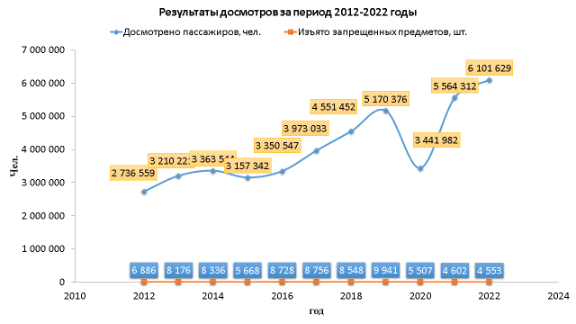
Результаты досмотров

Slide 8
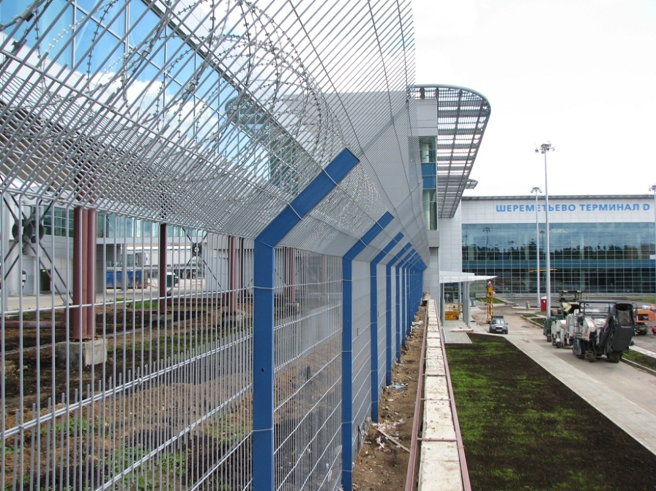
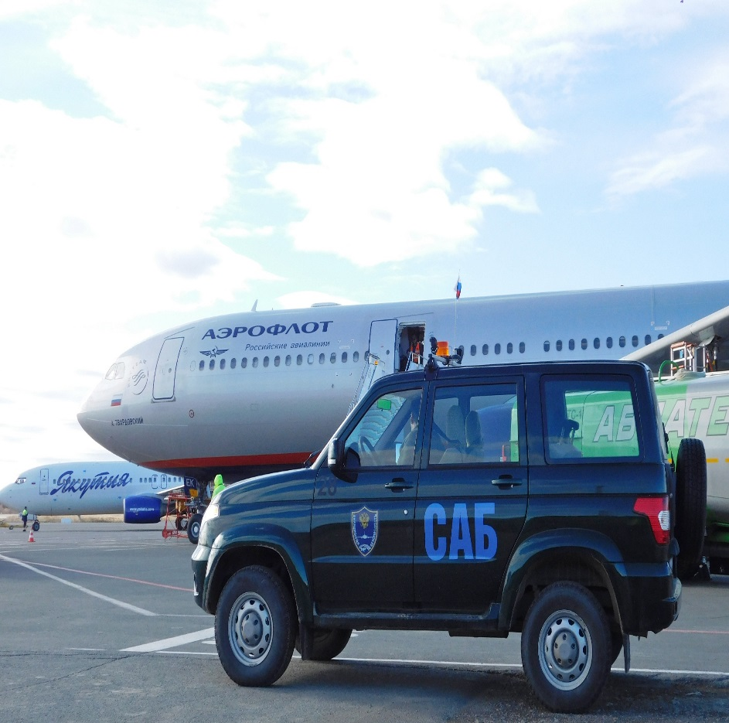
Охрана аэропортов
Под постоянной охраной в контролируемой зоне аэропорта должны находиться:
воздушные суда;
территории отдельно стоящих объектов и транспортные средства с горюче-смазочными материалами, специальными жидкостями и газами;
почтово-грузовые терминалы;
цеха бортового питания;
коммерческие склады;
склады хранения опасных грузов;
контрольно-пропускные пункты.

Slide 9
БПЛА
Проблемы применения средств противодействия БПЛА на ОТИ ВТ:
Отсутствие полномочий применения у СТИ;
Отсутствие требований к средствам противодействия;
Вероятные риски применения для безопасности полетов;
Эффективность применения;
Высокая стоимость

